Slide 1

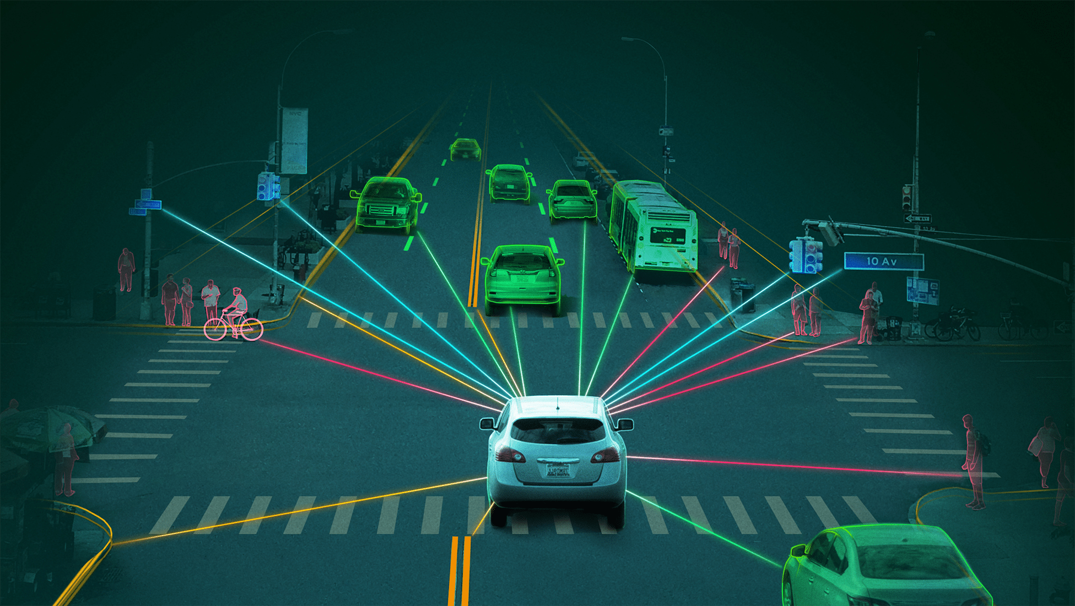
Chủ đề:
Xây dựng hệ thống phát hiện
và Tránh vật cản cho hệ tự hành

Slide 2

Trường Đại học
Khoa Học Tự Nhiên -
ĐHQG Hồ Chí Minh
Giảng viên hướng dẫn: thầy Lý Quốc Ngọc
Thành viên nhóm:
20120201 - Phạm Gia Thông
20120259 - Nguyễn Văn Chung

Slide 3
MỤC LỤC
Động lực nghiên cứu
Bối cảnh hiện nay
Ý nghĩa khoa học
Ý nghĩa ứng dụng
Phát biểu bài toán
Input và output
Challenge
Framework
3. Related works
Tiến trình phát triển của giải pháp
State of the art
Bảng so sánh các tiêu chí
4. Phương pháp
Ước định vị trí và tái tạo bản đồ
Tránh vật cản tĩnh
Tránh vật cản động

Slide 4
Động lực nghiên cứu

Slide 5
Bối cảnh hiện nay
An toàn giao thông: Trong lĩnh vực ô tô, xe tự lái và xe hơi tự động, việc phát hiện và tránh né vật cản là một yếu tố quan trọng để đảm bảo an toàn cho người lái và người đi đường. Hệ thống này có thể giúp phát hiện các vật cản như xe khác, người đi bộ, xe đạp, hay chướng ngại vật trên đường và đưa ra các biện pháp tránh né để tránh va chạm.
Công nghiệp và robot hợp tác: Hệ thống phát hiện và tránh né vật cản có thể giúp máy móc tránh va chạm với các vật thể không mong muốn, bảo vệ công nhân và ngăn chặn thiệt hại cho thiết bị và môi trường xung quanh.
Lí do ra đời
Robot gia đình và dịch vụ: Hệ thống phát hiện và tránh né vật cản có thể được áp dụng cho robot hút bụi tự động, robot trợ giúp trong việc chăm sóc người cao tuổi hoặc người khuyết tật. Điều này giúp tránh các va chạm không mong muốn và bảo vệ các vật thể nhạy cảm, như đồ vật trong nhà hoặc con người.
Khám phá không gian và robot khám phá: Hệ thống phát hiện và tránh né vật cản có thể giúp các robot di chuyển qua môi trường khó khăn như môi trường ngoài trái đất, mặt trăng, hoặc dưới nước. Điều này cho phép robot tự động tránh các vật thể, như đá, hố sâu, hoặc vật thể nguy hiểm khác, và đảm bảo việc điều hướng an toàn và hiệu quả.

Slide 6
Bối cảnh hiện nay
Có nhu cầu cấp thiết trong việc xây dựng hệ thống phát hiện và tránh né vật cản đối với những lĩnh vực trên qua những đóng góp của hệ thống trong các lĩnh vực đó
An toàn: Hệ thống này đảm bảo an toàn cho con người và các thiết bị bằng cách ngăn chặn các va chạm không mong muốn với vật cản, giảm thiểu nguy cơ tai nạn và thương tích.
Hiệu suất: Đối với các ứng dụng công nghiệp và robot hợp tác, việc tránh né vật cản giúp tăng hiệu suất và giảm thiểu thời gian dừng lại do va chạm hoặc xung đột.
Đóng góp
Tự động hóa: Hệ thống này cho phép các thiết bị tự động hoạt động và di chuyển một cách an toàn và đáng tin cậy, mở ra tiềm năng tự động hóa cao hơn trong các lĩnh vực khác nhau.
Tiện ích: Tránh né vật cản giúp bảo vệ các vật thể quan trọng và giảm thiểu thiệt hại vật chất, cung cấp lợi ích kinh tế và bảo vệ tài sản.
Nếu như không được nghiên cứu và triển khai hệ thống phát hiện và tránh né vật cản có thể dẫn đến tăng nguy cơ tai nạn giao thông, tổn thất về sinh mạng và tài sản, cản trở sự tiến bộ công nghệ và mất cơ hội phát triển kinh tế.

Slide 7
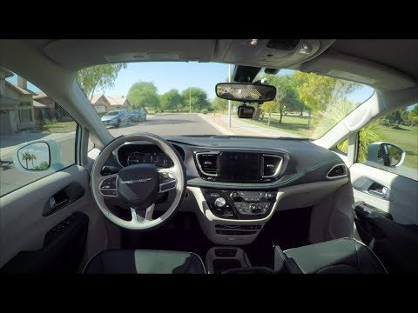
Động lực nghiên cứu
Bối cảnh hiện nay

Slide 8
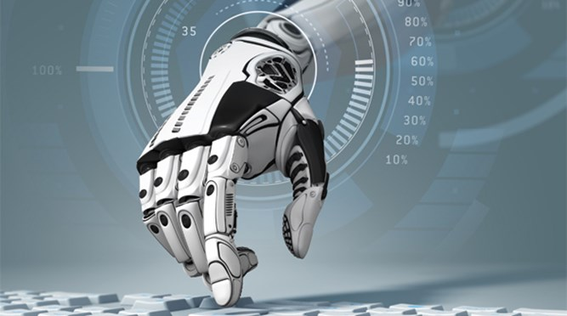
Động lực nghiên cứu
Một hệ thống có thể hoạt động hoàn toàn độc lập luôn là mối quan tâm của cộng đồng khoa học nói chung và khoa học máy tính nói riêng. Trong đó, nhiệm vụ then chốt đầu tiên chính là cho hệ thống tự hành khả năng tự động điều hướng, muốn được như vậy, hệ thống phải có khả năng biết được vị trí và bản đồ của không gian xung quanh
→ Do đó, ta cần xây dựng một hệ thống phát hiện và tránh vật cản cho hệ tự hành, góp phần vào cuộc sống của con người với những khả năng hữu ích mà hệ thống đem lại.

Slide 9
Việc xây dựng hệ thống Phát hiện và Tránh vật cản cho hệ tự hành có ý nghĩa khoa học rất lớn trong lĩnh vực robot học và trí tuệ nhân tạo
Ý nghĩa khoa học
Bài toán tracking: Theo vết vật tốt hơn về mặt biến đối hình dạng và màu sắc, theo vết được nhiều đối tượng cùng lúc, theo dõi được các đối đối tượng bị mất mát thông tin do không có trong khung hình hoặc bị khuất.
Bài toán detection: Tăng độ chính xác cho việc nhận dạng và xử lí các vật thể lớn bé khác nhau thay đổi liên tục, tạo thêm dữ liệu để huấn luyện nhận dạng.
Bài toán classification: Giúp việc phân loại chính xác hơn với các đối tượng như nhau nhưng hành động với chúng là khác nhau

Slide 10
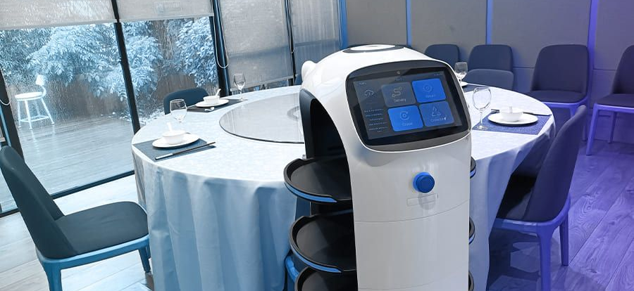
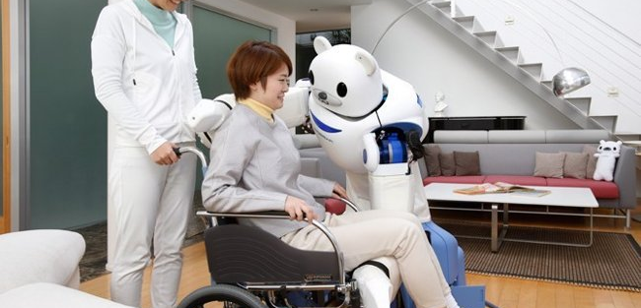
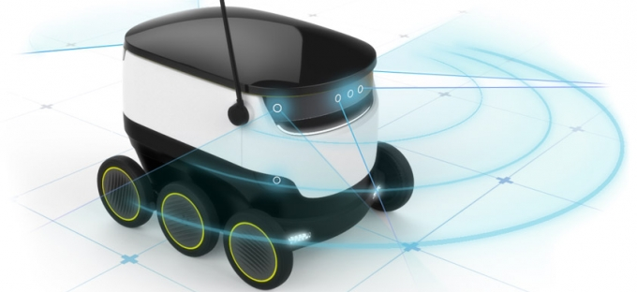
Hệ thống tự hành đem lại một ý nghĩa vô cùng to lớn đối với đời sống sinh hoạt của con người
Robot phục vụ khách trong nhà hàng
Robot hỗ trợ cho bệnh nhân
Robot giao hàng trong các đợt dịch truyền nhiễm nguy hiểm

Slide 11
Hệ thống Phát hiện và Tránh vật cản (Obstacle Detection and Avoidance System) là một thành phần quan trọng trong hệ thống tự hành, giúp xe tự động phát hiện và tránh các vật cản trong quá trình di chuyển. Đây là một công nghệ đang được nghiên cứu và phát triển để đưa vào sử dụng trong xe tự động, robot di động và các thiết bị tự hành khác đem lại nhiều ứng dụng trong đời sống.
Ý nghĩa ứng dụng
Tăng hiệu quả sản xuất trong các nhà máy tự động: Giúp robot di chuyển trong không gian hạn chế, tránh các vật cản trong quá trình di chuyển và tối ưu hóa quá trình sản xuất
Tăng cường an toàn giao thông: Hỗ trợ quản lý giao thông và hoàn thiện xe tự hành trong khâu tránh né đưa ra quyết định tăng giảm tốc hay bẻ lái tránh xảy ra tai nạn
Hỗ trợ điều khiển máy bay không người lái (Drone): hỗ trợ điều khiển máy bay có thể tránh các vật cản trong không gian và giúp nó thực hiện các nhiệm vụ khác nhau một cách an toàn và hiệu quả hơn.
Hỗ trợ trong công nghiệp địa chất: Hỗ trợ trong các hoạt động khai thác và khai thác tài nguyên thiên nhiên, giúp xe tự động tránh các vật cản trong môi trường địa chất phức tạp và giảm nguy cơ tai nạn.
Hỗ trợ trong y tế: Giúp robot di động di chuyển trong bệnh viện, tránh các vật cản trong quá trình di chuyển và hỗ trợ cho việc điều trị và chăm sóc bệnh nhân.
Hỗ trợ trong nhà hàng: Giúp cho các robot giao đồ ăn và phục vụ né tránh các bàn, ghế, khách hàng, các đầu bếp và dụng cụ trong quán ăn thuận lợi và tăng tốc quá trình phụ vụ và bưng bê đồ trong nhà hàng

Slide 12
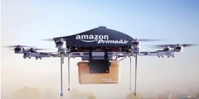
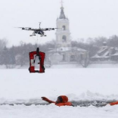
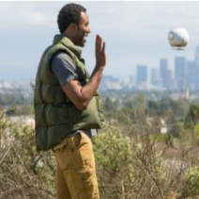
Một số hình ảnh về mặt ứng dụng
Drone phục vụ nhu cầu chụp ảnh, quay phim trên cao
Drone thả áo phao cứu hộ ở những nơi nguy hiểm khó tiếp cận với con người
Dự án PrimeAir giao hàng bằng máy bay của Amazon

Slide 13
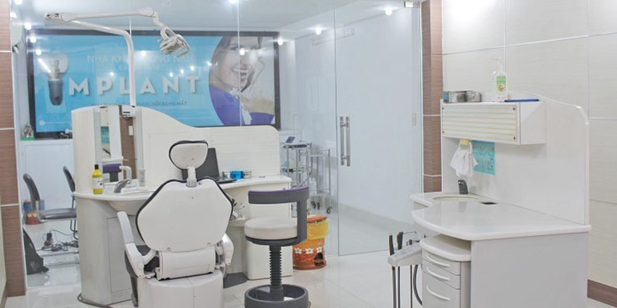
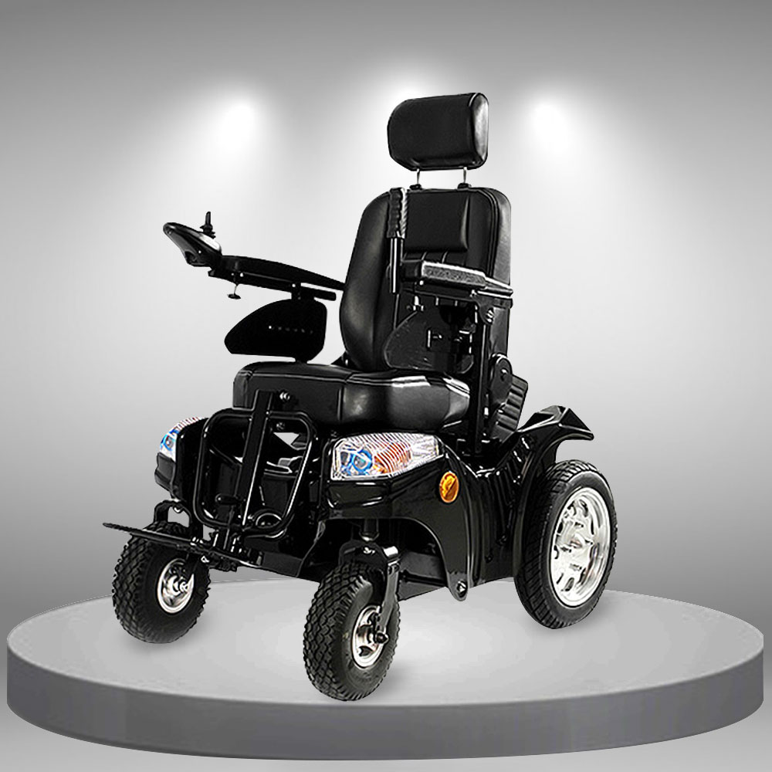
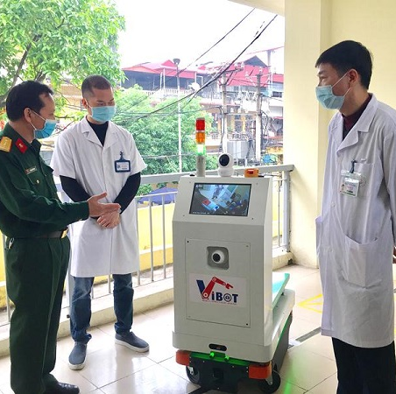
Một số hình ảnh về mặt ứng dụng
Hỗ trợ cho phẫu thuật - giúp các bác sĩ và nhân viên y tế tránh các vật thể không mong muốn trong quá trình phẫu thuật
Xe lăn tự động - giúp người khuyết tật di chuyển một cách dễ dàng và an toàn hơn
Trợ lý y tế - giúp nhân viên y tế di chuyển các thiết bị y tế một cách dễ dàng và an toàn hơn
This Photo by Unknown author is licensed under CC BY-SA.

Slide 14
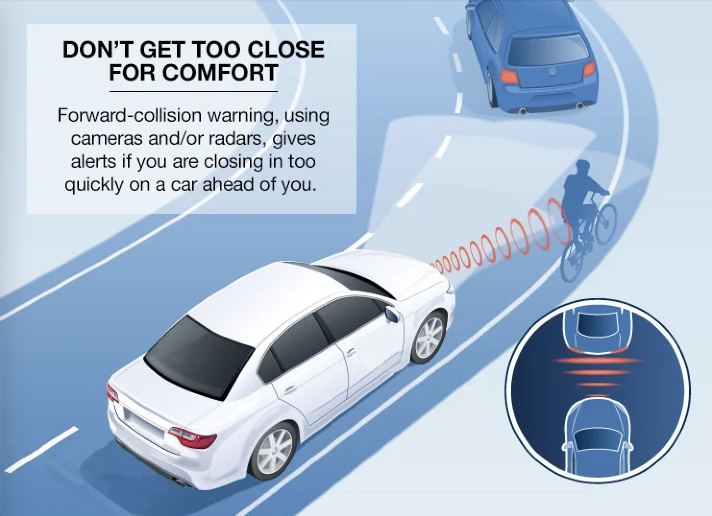
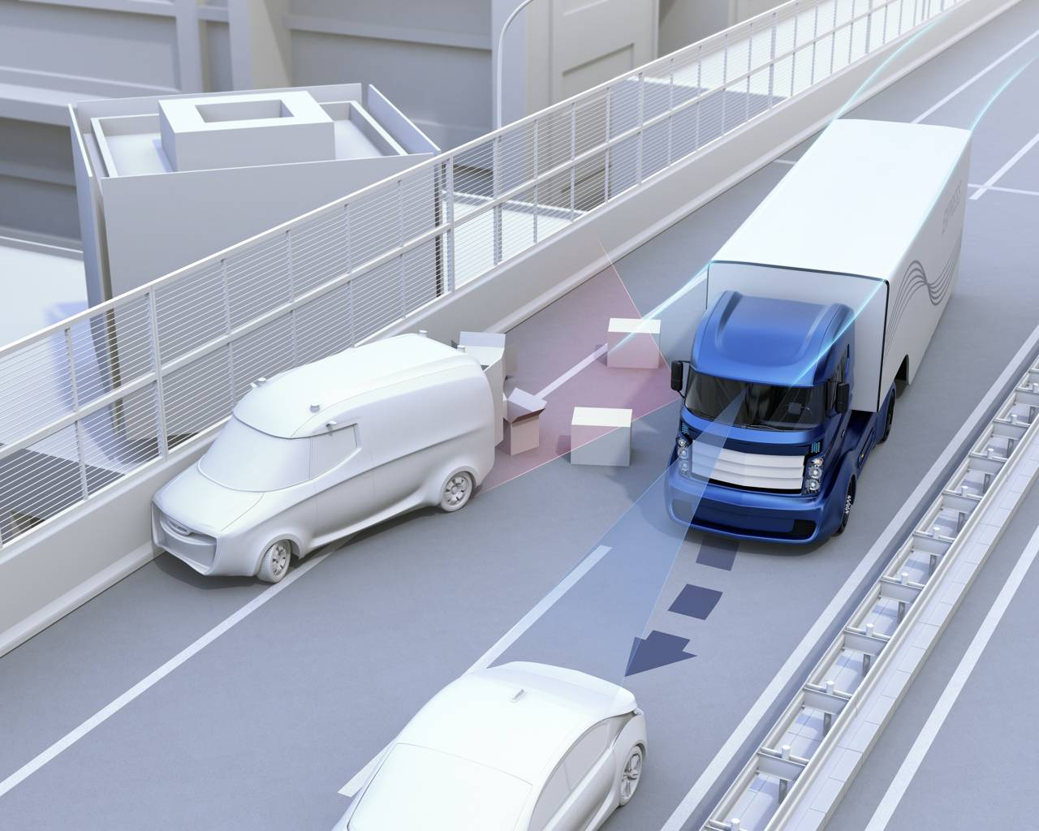
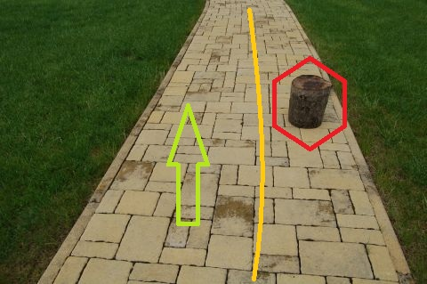
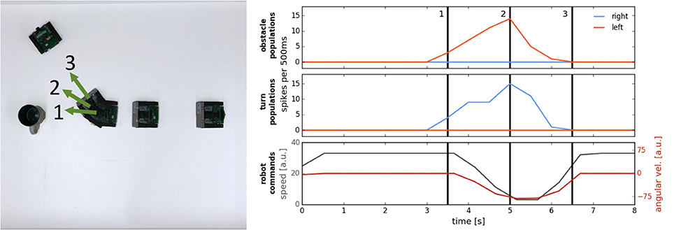
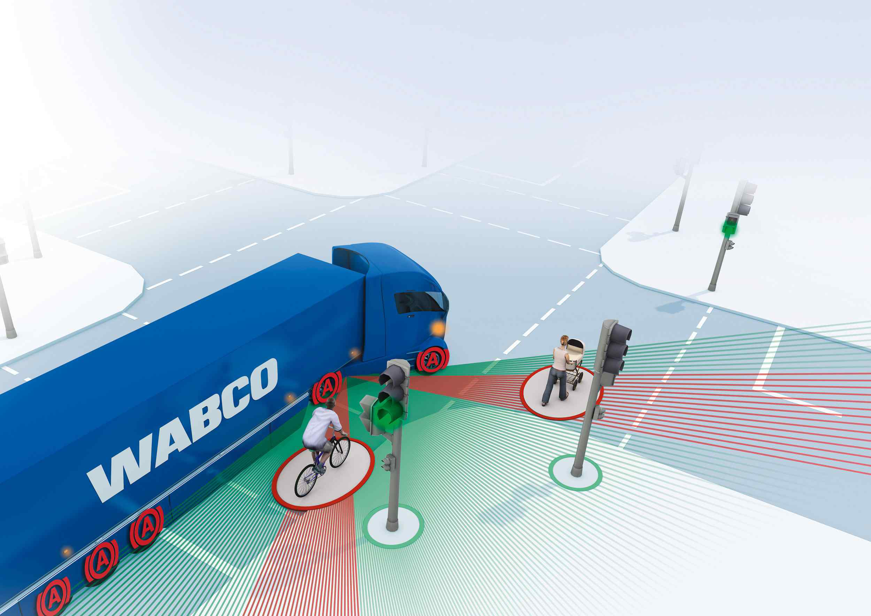
Phát hiện và né tránh vật thể trên đường của các hệ thống hỗ trợ lái xe, tự lái - đảm bảo an toàn cho người lái và người đi đường
Nông nghiệp - sử dụng trong nông nghiệp để giám sát và điều khiển các máy móc và xe cơ giới trong quá trình canh tác, từ đó giúp tăng năng suất và giảm chi phí
Công nghiệp sản xuất - giám sát các dây chuyền sản xuất và đảm bảo an toàn cho nhân viên làm việc trong nhà máy
Logistics và kho vận - tự động di chuyển hàng hóa và đảm bảo an toàn trong quá trình vận chuyển

Slide 15
PHÁT BIỂU BÀI TOÁN

Slide 16
Phát biểu bài toán
Bài toán xây dựng hệ thống phát hiện và tránh vật cản cho hệ tự hành là một bài toán quan trọng trong lĩnh vực trí tuệ nhân tạo và robotica, là một trong những thách thức quan trọng trong việc phát triển các hệ thống tự động. Mục tiêu của bài toán là thiết kế một hệ thống nhận diện và phản ứng với các vật cản trong môi trường để giúp hệ tự hành di chuyển an toàn và hiệu quả, xây dựng một hệ thống máy tính thông minh, có khả năng phát hiện và tránh các vật cản trong quá trình di chuyển của một xe tự động.
→ Do đó, hệ thống phát hiện và tránh vật cản cần có khả năng xử lý dữ liệu từ các cảm biến, bao gồm máy quét laser, camera và cảm biến siêu âm, để phát hiện và định vị vật cản trong không gian xung quanh. Sau đó, hệ thống cần có khả năng phân tích và đánh giá thông tin này để quyết định các hành động phản ứng như di chuyển, tránh vật cản hoặc dừng lại. Để xây dựng, cần phải sử dụng các phương pháp và thuật toán như phân tích hình ảnh, xử lý tín hiệu, phân loại và lọc thông tin. Đồng thời, cần có khả năng học máy và điều khiển tự động để cải thiện khả năng dự đoán và phản ứng của hệ thống. Việc giải quyết bài toán này sẽ mang lại nhiều lợi ích cho các lĩnh vực như vận tải, dịch vụ, nông nghiệp, y tế và nhiều lĩnh vực khác.
Giới hạn của bài toán là tập trung vào việc phát hiện và tránh các vật cản có kích thước lớn trong môi trường đường phố, bao gồm cả các vật cản động và tĩnh như xe cộ, người đi bộ, đường vật cản, tường, cột điện và cây cối, vật cản phải có đủ các yếu tố ánh sáng và không bị che lấp.

Slide 17
Phát biểu bài toán
Đầu vào - Input
Camera: dãy ảnh f capture liên tục f(x,y,t) với t=1…n, f_{i}(x,y) với i=1…n
Thông tin từ các cảm biến, bao gồm camera, lidar, radar, GPS, và các cảm biến khác, để hệ thống có thể nhận biết và định vị vật cản trong môi trường.
Lidar: đám mấy điểm 3D(PCL) so với lidar {x_{i}(t), y_{i}(t), z_{i}(t)} với i=1…n, t=1...n
GPS: vị trí của đối tượng so với hệ quy chiếu của nó trong không gian, so với vị trí của đối tượng và vật cản.
Radar: quét qua đối tượng động/tĩnh trả về chuyển động của đối tượng

Slide 18
Phát biểu bài toán
Đầu ra - Output
Vecto chuyển động của xe(độ lớn, hướng di chuyển)
Các bounding box 3D của đối tượng (vật cản/không phải vật cản)
Phương hướng chuyển động của đối tượng => có phải vật cản không

Slide 19
Phát biểu bài toán
Thách thức
Vật nào là vật cản vật nào không: yếu tố động của vật cản gây cản trở vì mỗi lúc vật trả về 1 kết quả khác nhau là cần hay không cần tránh, không đủ dữ liệu về các yếu tố như vị trí và tốc độ hay hướng di chuyển của vật cản so với hệ thống
Phát hiện vật cản ở camera ta thiếu xác định chiều thứ 3, lidar thiếu tập điểm thuộc đối tượng
Tránh vật cản khi vật cản đang di chuyển gây nhiễu việc tránh, tránh như nào để về đích sớm đôi lúc sẽ đi xa khỏi đích

Slide 20
Framework cho mô hình của hệ thống
Bộ phận cảm biến
Bộ phận phân tích
Né tránh vật cản

Slide 21

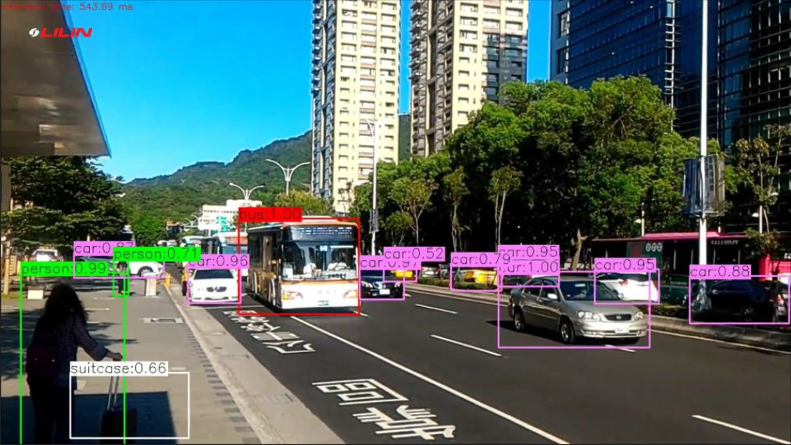




Framework cho mô hình của hệ thống
Bước 1: Thu thập dữ liệu
Hệ thống sẽ thu thập dữ liệu từ các cảm biến như camera, lidar, radar, ultrasonic và GPS để xác định vị trí và hình dạng của các vật cản trong môi trường.
Bước 2: Phân tích dữ liệu
Hệ thống sẽ sử dụng các thuật toán xử lý ảnh và xử lý tín hiệu để phân tích dữ liệu thu thập được từ các cảm biến. Các thuật toán này bao gồm xử lý ảnh để phát hiện và nhận dạng các vật cản, xử lý tín hiệu để xác định khoảng cách và tốc độ của các vật cản

Slide 22

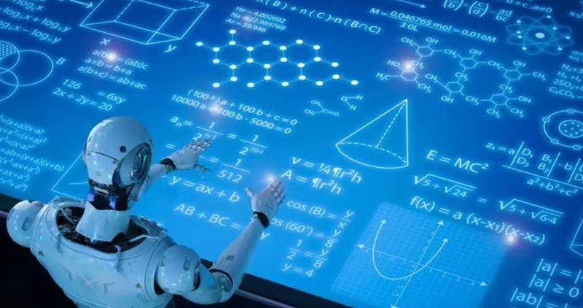
Framework cho mô hình của hệ thống
Bước 3: Đưa ra quyết định
Hệ thống sẽ sử dụng các thuật toán học máy để đưa ra quyết định về hành động tiếp theo của hệ thống, bao gồm tốc độ di chuyển, hướng đi và các hành động tránh vật cản
Bước 4: Thực hiện hành động
Hệ thống sẽ điều khiển các động cơ, hệ thống lái và hệ thống phanh để thực hiện hành động được quyết định trong bước trên.

Slide 23

Framework cho mô hình của hệ thống
Bước 5: Lặp lại quá trình
Quá trình trên sẽ được lặp lại liên tục trong suốt quá trình hoạt động của hệ thống để đảm bảo sự an toàn và ổn định của hệ thống

Slide 24
Related Works

Slide 25
RELATED WORKS
Nghiên cứu | Năm | Nguyên lý | Phương pháp | Độ đo | Độ chính xác | Ưu điểm | Khuyết điểm
Real-time obstacle avoidance for autonomous vehicles in unstructured environments →phương pháp phát hiện và tránh vật cản trên xe tự động sử dụng các cảm biến và thuật toán điều khiển, và thực hiện tránh vật cản một cách thời gian thực trong môi trường không có cấu trúc. | 2006 | Tránh vật cản bằng cách tính toán khoảng cách dự toán chuyển động và hướng của vật cản rồi len vào khoảng trống giữa các vật cản nếu có đủ diện tích | Xác định các vật cản: Hệ thống sử dụng các cảm biến như lidar và radar để xác định các vật cản trong phạm vi hoạt động. Dự đoán hướng di chuyển của các vật cản: Hệ thống sử dụng một mô hình dự đoán để ước tính hướng di chuyển của các vật cản, dựa trên thông tin | Không dùng mạng học và dùng tập dữ liệu tự tạo của tác giả (không được cung cấp trong công trình) | Sử dụng phần mềm ROS (Robot Operating System) đánh giá sai số trung bình giữa các vật cản thực tế và được dự đoán bởi hệ thống | Giải quyết vấn đề camera xác định thiếu chiều thứ ba Linh động trong việc xác định tập điểm thuộc đối tượng Thuật toán này có thể hoạt động hiệu quả trong môi trường không cấu trúc, nơi các vật cản xuất hiện ngẫu nhiên và có thể di chuyển một cách không đều | Thuật toán này cần được cải tiến để đáp ứng yêu cầu của các ứng dụng thực tế, như là cải thiện tốc độ tính toán và độ chính xác của dự đoán vật cản. Chưa phân biệt vật cần tránh và vật không cần tránh Chưa giải quyết được yếu tố động của vật cản

Slide 26
RELATED WORKS
Nghiên cứu | Năm | Nguyên lý | Phương pháp | Độ đo | Độ chính xác | Ưu điểm | Khuyết điểm
 |  |  | về tốc độ và hướng di chuyển trước đó của chúng. Lập kế hoạch tránh vật cản: Hệ thống sử dụng một mô hình tối ưu để tính toán hành động tối ưu để tránh vật cản, bao gồm tốc độ, hướng di chuyển và quỹ đạo di chuyển

Slide 27
RELATED WORKS
Nghiên cứu | Năm | Nguyên lý | Phương pháp | Độ đo (phương pháp để đo độ chính xác) | Độ chính xác | Ưu điểm | Khuyết điểm
Obstacle detection and avoidance system for unmanned ground vehicles →hệ thống phát hiện và tránh vật cản cho các xe không người lái trên đất, sử dụng các cảm biến hồng ngoại, siêu âm và thuật toán điều khiển để đảm bảo an toàn và hiệu quả | 2016 | Tránh vật cản bằng cách tính toán khoảng cách vật cản rồi len vào nơi to nhất có độ lớn lớn hơn diện tích của hệ thống | Thu thập dữ liệu từ các cảm biến hồng ngoại và siêu âm. Sử dụng các thuật toán xử lý tín hiệu để loại bỏ nhiễu và đối sánh các dữ liệu từ các cảm biến khác nhau để xác định vị trí và khoảng cách của các vật cản. Dựa trên thông tin về vị trí và khoảng cách của các vật cản, đưa ra quyết định tránh vật cản bằng cách tính toán đường đi an toàn và điều khiển UAV di chuyển tránh vật cản. Các bước của thuật toán này được thực hiện liên tục để đảm bảo rằng UAV có thể phát hiện và tránh vật cản trong thời gian thực. Tuy nhiên, công trình này chưa đề cập đến việc xử lý các trường hợp phức tạp khi có nhiều vật cản xuất hiệ | Công trình được dùng tập dữ liệu tự tạo không được nêu | Tổng số lần phát hiện đúng (true positive) và lần phát hiện sai (false positive) chia cho tổng số mẫu được kiểm tra | Giải quyết vấn đề camera xác định thiếu chiều thứ ba Linh động trong việc xác định tập điểm thuộc đối tượng | Chưa phân biệt vật cần tránh và vật không cần tránh Chưa giải quyết được yếu tố động của vật cản

Slide 28
RELATED WORKS
Nghiên cứu | Năm | Nguyên lý | Phương pháp | Độ đo (phương pháp để đo độ chính xác) | Độ chính xác | Ưu điểm | Khuyết điểm
 |  |  | n cùng một lúc, hoặc khi vật cản di chuyển nhanh hoặc không đều

Slide 29
RELATED WORKS
Nghiên cứu | Năm | Nguyên lý | Phương pháp | Độ đo | Độ chính xác | Ưu điểm | Khuyết điểm
Vision-based obstacle detection and avoidance for unmanned aerial vehicles →phương pháp phát hiện và tránh vật cản cho các máy bay không người lái, sử dụng các cảm biến hình ảnh và thuật toán xử lý hình ảnh để đảm bảo an toàn trong quá trình di chuyển. | 2019 | Tránh vật cản bằng cách tính toán khoảng cách vật cản rồi len vào nơi to nhất có độ lớn lớn hơn diện tích của hệ thống | Thu thập hình ảnh từ các camera được gắn trên UAV. Sử dụng các thuật toán xử lý hình ảnh như bộ lọc Canny, phân vùng hình ảnh và phân loại đối tượng để phát hiện các vật cản xung quanh UAV. Xác định vị trí và khoảng cách của các vật cản bằng cách sử dụng các thuật toán xử lý hình ảnh khác nhau, bao gồm tính toán độ sâu và áp dụng giải thuật mô hình đồ thị. Dựa trên thông tin về vị trí và khoảng cách của các vật cản, đưa ra quyết định tránh vật cản bằng cách tính toán đường đi an toàn và điều khiển UAV di chuyển tránh vật cản | Công trình được dùng tập dữ liệu UZH-FPV Drone Racing Dataset | So sánh kết quả của hệ thống với vị trí và kích thước thực tế của các vật cản (đạt khoảng 95%) | Giải quyết vấn đề camera xác định thiếu chiều thứ ba Linh động trong việc xác định tập điểm thuộc đối tượng | Chưa phân biệt vật cần tránh và vật không cần tránh Chưa giải quyết được yếu tố động của vật cản

Slide 30
RELATED WORKS
Nghiên cứu | Năm | Nguyên lý | Phương pháp | Độ đo | Độ chính xác | Ưu điểm | Khuyết điểm
Obstacle detection and avoidance for mobile robots using multiple sensors and neural networks →phương pháp phát hiện và tránh vật cản cho các robot di động, sử dụng nhiều cảm biến và mạng nơ-ron nhân tạo để đạt được hiệu suất cao và độ tin cậy trong việc tránh vật cản. | 2017 | Tránh vật cản bằng cách dựa vào dữ liệu huấn luyện mạng học đưa ra kết quả nên tránh trong từng trường hợp | Thu thập dữ liệu từ các cảm biến siêu âm, cảm biến hồng ngoại, cảm biến tầm nhìn và cảm biến lực. Xử lý dữ liệu từ các cảm biến bằng một mạng nơ-ron nhân tạo để xác định vị trí và khoảng cách của các vật cản xung quanh robot Dựa trên dữ liệu từ mạng nơ-ron, đưa ra quyết định tránh vật cản bằng cách tính toán đường đi an toàn và điều khiển robot di chuyển tránh vật cản | Công trình được dùng tập dữ liệu KITTI | Tỷ lệ giữa số lần hệ thống phát hiện đúng các vật cản và tổng số vật cản trong tập dữ liệu thử nghiệm, đánh giá bằng các chỉ số đo lường phổ biến như độ chính xác (accuracy), độ nhạy (recall) và độ đo F1 (F1-score) | Giải quyết vấn đề camera xác định thiếu chiều thứ ba Linh động trong việc xác định tập điểm thuộc đối tượng | Chưa phân biệt vật cần tránh và vật không cần tránh Chưa giải quyết được yếu tố động của vật cản

Slide 31

PHƯƠNG PHÁP

Slide 32
Nguyên lí cơ bản: Tái tạo bản đồ rồi tìm khoảng trống lốn nhất để len vào sao với điều kiện khoảng trống gần đích nhất, có xem xét thêm yếu tố về đích.
Thu thập thông tin về môi trường xung quanh
Xác định khoảng trống lớn nhất
Nguyên lí
Theo dõi và định vị khoảng trống
Điều chỉnh hướng di chuyển

Slide 33
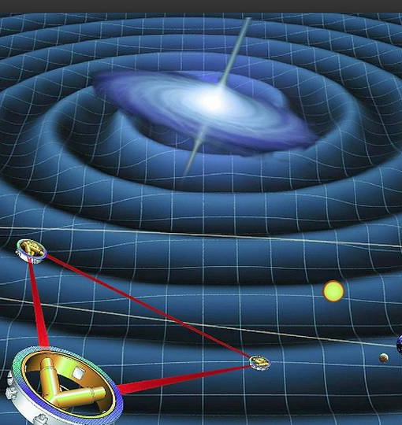
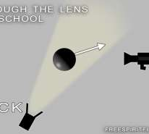
Ước định vị trí

Slide 34
Ước định vị trí
Thông tin từ vị trí có thể thu được từ thiết bị đo lường quán tính (Inertial Measurement Unit-IMU), nhưng thông tin vị trí này không chính xác theo thời gian và rất dễ bị trôi (drift)
Vị trí hiện tại
Cần biết được hướng di chuyển, với khoảng cách là bao nhiêu với thời điểm trước đó
Để ước lượng chuyển động của hệ thống tự hành thì nên kết hợp thông tin hình ảnh (chính xác hơn) và thông tin từ IMU (nhanh hơn) nhằm khiến hệ thống hoạt động chính xác và hiệu quả trong thời gian thực

Slide 35
Thuật toán ước lượng chuyển động
Chuyển động đến rt sẽ được ký hiệu là Wt bao gồm một phép tịnh tiến T và một phép xoay R
Hai vị trí rt và rt’ robot cùng quan sát được cùng một điểm trong môi trường thực tế (gọi là điểm tương ứng), do sự khác nhau về vị trí quan sát và phép chiếu mà ta chỉ biết được điểm đó có vị trí (u, v) trong ảnh tại vị trí rt và vị trí (u’, v’) trong ảnh tại vị trí rt’
Để kết hợp thông tin hình ảnh với thông tin từ IMU
hai vị trí quan sát cùng một điểm không thay đổi trong không gian ba chiều w_{p} (x, y, z)
Nhiệm vụ của thuật toán ước lượng chuyển động là tìm một tập điểm tương ứng và vị trí ba chiều của tập điểm, sau đó ước lượng vị trí (phép tịnh tiến T) và hướng (phép xoay R) thể hiện chuyển động đến rt của robot theo hệ tọa độ thế giới (WCS)

Slide 36
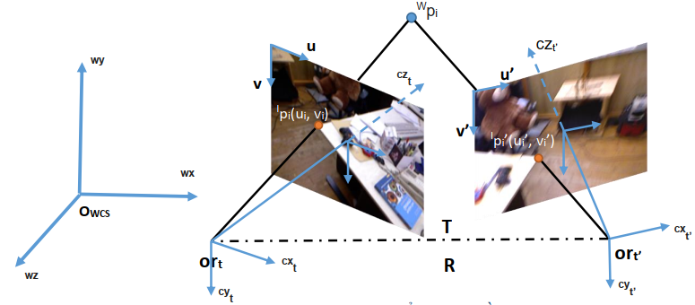
Hình minh họa cho bài toán ước lượng chuyển động bằng thông tin thị giác. Điểm màu xanh là điểm trong không gian ba chiều trên thực tế. Điểm màu đỏ là tọa độ trên ảnh của điểm thực tế khi camera quan sát được tại hai thời điểm khác nhau t, t’.

Slide 37
Có thể biết được chính xác phép quay R trong phép biến đổi Wt
Sự xuất hiện của dữ liệu IMU
Với thông tin hình ảnh từ hai camera để ước lượng phép dịch chuyển T khi đã biết phép xoay R từ IMU
Đến từ hai camera chính (25Hz) và camera phụ (1Hz) có tần số khác nhau nên thông tin hình ảnh sẽ được chia thành hai hệ thống: camera đơn (camera chính 25Hz) (monocular) và hệ thống camera đồng bộ (hai camera 1Hz) (stereo)
Ước định vị trí
Thông tin hình ảnh
Vì hệ thống chủ yếu sử dụng đặc trưng để tính toán, hai hệ thống trên sẽ có cách tìm đặc trưng khác nhau
Với hệ thống camera đồng bộ là so khớp hai ảnh cùng thời điểm camera chính và phụ để tìm cặp đặc trưng tương ứng, hệ thống camera đơn là theo vết các đặc trưng theo từng thời điểm ở camera chính

Slide 38
Gồm hai phần chính là định vị (Localization) và tái tạo bản đồ (Mapping) được thực hiện đồng thời tại mỗi thời điểm t
Hệ thống định vị và tái tạo bản đồ (Simultaneous Localization and Mapping - SLAM)
Tại thời điểm t, việc định vị được thực hiện trước dựa trên việc tạo bản đồ thời điểm t-1 trước đó
Sau khi có vị trí của hệ thống, việc tái tạo bản đồ cho thời điểm hiện tại t được thực hiện. Vì việc định vị được thực hiện trước, nên sẽ có một pha dùng để tạo bản đồ khởi động cho hệ thống định vị và tái tạo bản đồ
Ước định vị trí
Gồm các bước chính
Phát hiện và theo vết đặc trưng
Khởi động bản đồ
Định vị vị trí
Cập nhật bản đồ lân cận
Kết hợp định vị bằng IMU
Phát hiện và phục hồi lỗi

Slide 39
Ước định vị trí
Để biết vị trí hiện tại để biết vị trí hiện tại của vật ta cần biết phép biến đổi từ điểm p tại hệ tọa độ t sang p’ tại hệ tọa độ t’
cần đối chiếu hệ tọa độ của 2 frame ảnh tại 2 thời điểm trên để tìm ra 6 ẩn số để có 6 phương trình (3 cho phép quay và 3 cho phép tịnh tiến) để giải ra các tập điểm trên
Cách thực hiện
Nhưng với IMU ta đã biết được phép quay nên ta chỉ cần tính cho phép tịnh tiến

Slide 40
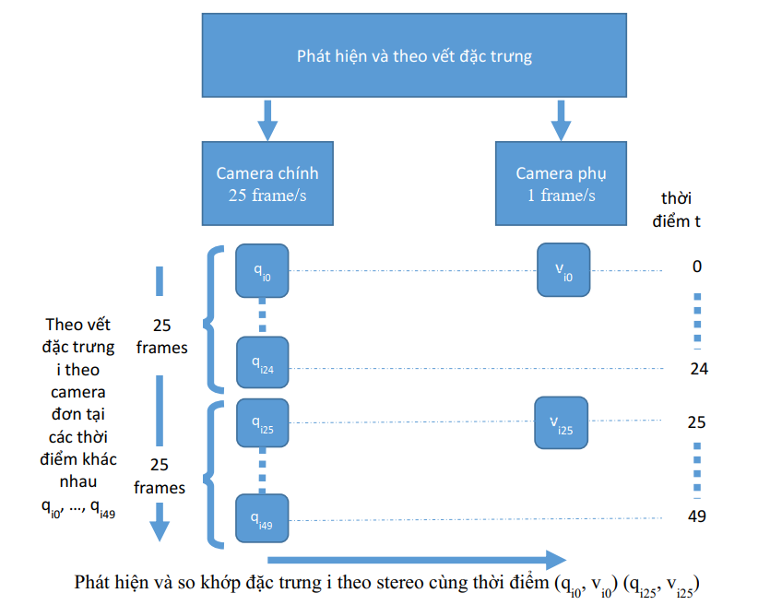
Ở phần này ta dùng 2 camera 1 phụ 1 frame/s và 1 chính 25 frame/s như hình
Phát hiện và theo vết đặc trưng của 2 camera từng thời điểm
Để phát hiện đặc trưng ta sẽ dùng đặc chưng góc Shi-Tomasi để tiết kiệm chi phí hơn so với các đặc chưng SIFT, SURF… mà vẫn đảm bảo tính bất biến với một số phép affine. Và sau đó ta sẽ mô tả vùng xung quanh đặc chưng bằng các chuỗi bit (BRIEF escription) và BRIEF cũng bất biến với các phép affine.

Slide 41
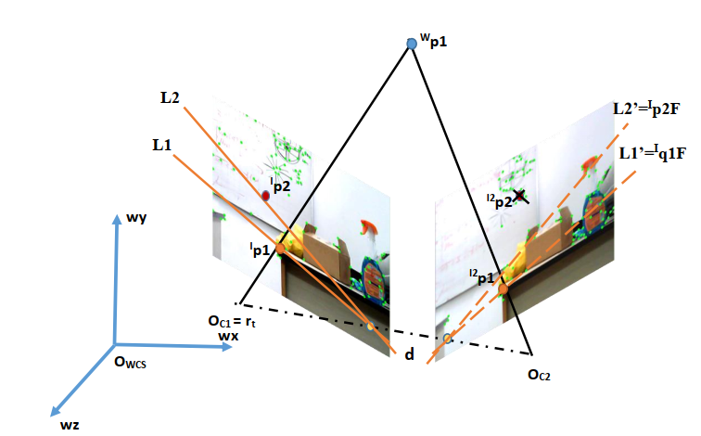
Các điểm màu xanh là đặc trưng góc Shi-Tomasi tại camera chính và phụ cùng thời điểm t. Điều kiện ràng buộc để thỏa mãn cặp tương đồng epipolar là một điểm phải nằm trên đường thẳng epipolar line tương ứng với điểm tương đồng. I2_{p1} nằm trên đường thẳng epipolar L1’ (màu cam) tương ứng với I_{p1} nên I_{p1} và I2_{p1} thỏa mãn điều kiện cặp tương đồng. Trong khi đó I2_{p2} không nằm trên L2’ là epipolar tương ứng của I_{p2} nên không phải là cặp tương đồng

Slide 42
Đối sánh đặc trưng thông qua tìm kiếm láng
giềng gần nhất dựa trên khoảng cách Hamming của các vector đặc trưng
Hai đặc trưng của cùng một điểm 3D lên mặt phẳng ảnh thì thỏa mãn giới hạn Epipolar: (I_{p1}) F(I2_{p1}) = 0
Sau khi có được đặc trưng
Ước định vị trí
Với F là fundamental matrix, I_{p1} và I2_{p1} tương ứng vị trí pixel của đặc trưng tại ảnh từ hai camera, với ý nghĩa (I_{p1}) F là epipolar line L1’ trên mặt phẳng ảnh camera phụ mà I2_{p1} sẽ nằm trên đường thẳng này, nếu I2_{p1} không thuộc L1’ tích (I_{p1}) F(I2_{p1}) sẽ lớn và I_{p1}, I2_{p1} được xác định là nhiễu
Việc loại bỏ các điểm nhiễu (outlier) có thể được thực hiện bằng so sánh tích trên với một ngưỡng, ở đây là 0.1, nếu lớn hơn ngưỡng thì sẽ xác định là outlier và loại cặp điểm đó ra

Slide 43
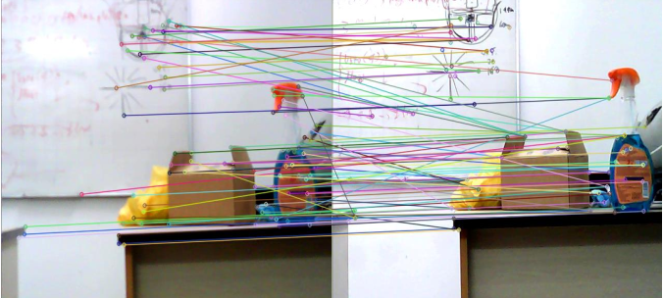
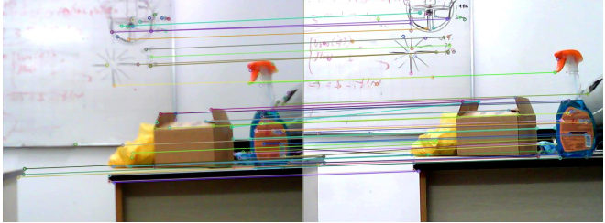
So khớp ảnh từ camera chính (phải) và camera phụ (trái) cùng 1 thời điểm
Cặp đặc trưng sau khi được lọc nhiễu trong việc so khớp
Với camera chính ta sử dụng phương pháp theo vết Kanade-Lucas-Tomasi Feature Tracker (KLT) để theo vết đặc trưng qua từng khung ảnh. Phương pháp dựa trên tìm kiếm một vùng (patch) xung quanh đặc trưng theo đạo hàm của nó. Do độ dịch chuyển pixel của đặc trưng giữa các khung hình là rất bé, nên KLT tốn rất ít chi phí.
Ý nghĩa của việc này là nhằm loại bỏ những cặp điểm bị nhầm lẫn trong quá trình so khớp do sai số bởi tính đồng nghĩa và đa nghĩa của đặc trưng thị giác

Slide 44
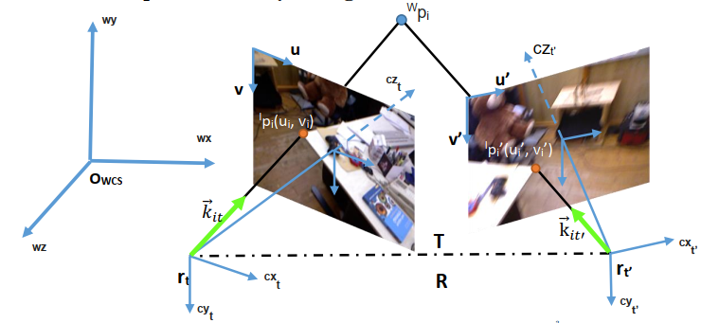
Minh họa cho quan sát của đặc trưng W_{pi} tại hai thời điểm t, t’ trên mặt phẳng ảnh camera chính. Vector màu xanh vectơ 𝑘⃗_{it} và vectơ, vectơ 𝑘⃗_{it}′ lần lượt là quan sát của pi tại t, t’. Các vector trên có hướng từ vị trí robot từng thời điểm (rt = O(C1)t) chỉ đến vị trí đặc trưng pi trong tọa độ thế giới. Vector quan sát của đặc trưng có thể tính từ vị trí đặc trưng trên mặt phẳng ảnh camera chính

Slide 45
Ước định vị trí
Các quan sát đặc trưng đóng vai trò rất quan trọng với hệ thống, mỗi đặc trưng sẽ cung cấp thông tin về hướng từ vị trí camera đến vị trí đặc trưng thông qua quan sát tại mặt phẳng ảnh từng thời điểm. Thông tin đó được dùng tìm lại vị trí camera
Quan sát của đặc trưng i từ hệ tọa độ mặt phẳng ảnh thuần nhất I_{pi} (u_{i}, v_{i}, 1) sẽ được chuyển thành vector quan sát ở hệ tọa độ Camera (C) 𝑘⃗_{𝑖𝑡}𝑐
Cách tính được vector quan sát (unit feature observation) gồm các bước
Chuyển hệ trục cho vector hướng 𝑘⃗_{𝑖𝑡}𝑐 từ hệ tọa độ camera (C) sang tọa độ thế giới (W) 𝑘⃗_{𝑖𝑡}

Slide 46
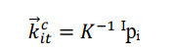
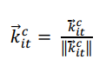
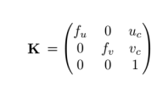
Ước định vị trí
1- Quan sát của đặc trưng i từ hệ tọa độ mặt phẳng ảnh thuần nhất Ipi (u_{i}, v_{i}, 1) sẽ được chuyển thành vector quan sát ở hệ tọa độ Camera (C) 𝑘⃗_{𝑖𝑡}𝑐
Sau đó đưa về dạng vector đơn vị (3.1)
Với K là phép biến đổi từ hệ tọa độ camera (C) vào hệ tọa độ mặt phẳng ảnh
(u_{c}, v_{c}): tâm chiếu, f_{u} = f_{v} = f: tiêu cự theo chiều u, v
K là ma trận camera chiếu điểm C_{pi} (c_{x}^{t}, c_{y}^{t}, c_{z}^{t}) thuộc tọa độ Camera xuống tọa độ mặt phẳng ảnh là I_{pi} (u_{i}, v_{i}). Ma trận nghịch đảo của K là K⁻¹ sẽ chiếu một điểm p_{i} (u_{i}, v_{i}) trên mặt phẳng ảnh thành vector chỉ hướng đến C_{pi} trong hệ tọa độ camera (C). Sau đó vector chỉ hướng sẽ được chuyển thành vector đơn vị 𝑘⃗_{𝑖𝑡}𝑐

Slide 47
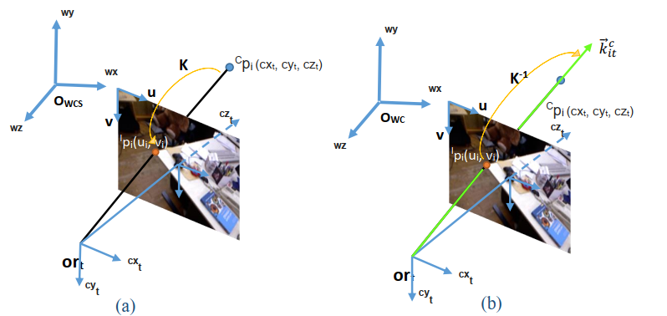
a) Minh họa cho phép chiếu K chiếu một điểm từ hệ tọa độ camera (C) C_{pi} xuống mặt phẳng ảnh. b) Minh họa cho phép chiếu K⁻¹ chiếu một điểm trên mặt phẳng ảnh thành vector có hướng từ tâm camera O(C1)t qua điểm 3D của nó ở tọa độ camera C_{pi}

Slide 48
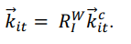
Ước định vị trí
2- Chuyển hệ trục cho vector hướng 𝑘⃗_{𝑖𝑡}𝑐 từ hệ tọa độ camera (C) sang tọa độ thế giới (W) 𝑘⃗_{𝑖𝑡}
𝑘⃗_{𝑖𝑡} = 𝑅_{𝐼}^{𝑊}𝑅_{𝐶}^{𝐼} 𝑘⃗_{𝑖𝑡}𝑐 (3.2) với: - 𝑅_{𝐶}^{𝐼} : phép xoay từ camera->IMU (có được khi cân chỉnh camera) - 𝑅_{𝐼}^{𝑊}: phép xoay từ IMU -> world (W) (có được từ IMU tại mỗi thời điểm) Ở đây, ta quy ước phép xoay 𝑅𝐶𝐼 = 𝐼3, tức là hệ trục camera đối với hệ trục
IMU không chứa phép xoay. Nên công thức trên có thể viết thành
Vì 𝑘⃗_{𝑖𝑡}𝑐 là vector hướng, nên việc chuyển sang hệ tọa độ thế giới chỉ cần phép xoay giữa hai hệ tọa độ. Nếu thêm phép dịch chuyển vào cũng sẽ cho ra vector có hướng cùng với việc chỉ thực hiện phép xoay. Ý nghĩa chuyển 𝑘⃗_{𝑖𝑡}𝑐 sang hệ tọa độ thế giới: điều chỉnh hướng của vector từ tâm camera đến điểm 3D ở tọa độ camera C_{pi} sang từ tâm camera đến điểm 3D ở tọa độ thế giới W_{pi}. Lý do của việc này là vì cần tính tọa độ 3D của đặc trưng tại một hệ tọa độ chung là WCS.

Slide 49
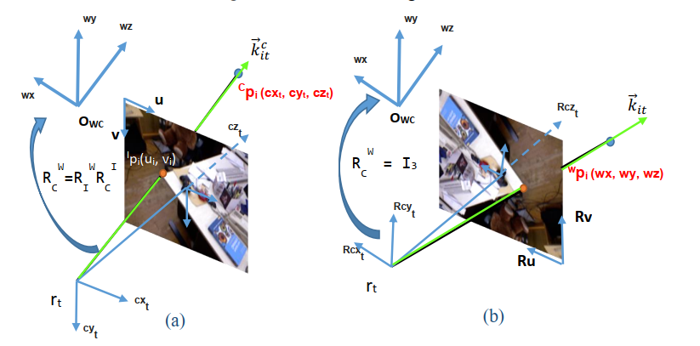
a) Minh họa phép xoay từ hệ trục camera sang hệ trục thế giới. b) Khi áp dụng phép xoay vào, vector quan sát 𝑘⃗_{𝑖𝑡}𝐶 trở thành 𝑘⃗_{𝑖𝑡} và có hướng từ tâm camera qua vị trí 3D của đặc trưng thứ i trong hệ tọa độ thế giới.

Slide 50
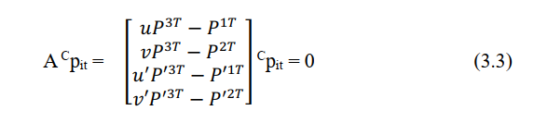
Ước định vị trí
Sau bước đối sánh đặc trưng, hệ thống đã có được tập đặc trưng qit ở ảnh camera chính và tập tương ứng vit ảnh từ camera phụ. Việc tính toán vị trí 3D được thực hiện theo Linear Triangulation Methods, đây là một cách tính đơn giản được Hartley và Zisserman đề xuất.
Trong quá trình cân chỉnh camera, ta đã biết được phép chiếu từ không gian 3D theo hệ tọa độ camera chính xuống ảnh ở hai camera chính và phụ là P và P’: q_{it} = P C_{pit}, v_{it} = P’ C_{pit} với C_{pit} là tọa độ 3D theo hệ trục camera chính, q_{it}, v_{it} là hình chiếu xuống mặt phẳng ảnh camera chính và phụ của X. Từ hai phương trình trên, có thể viết lại thành dạng tuyến tính theo X: AX = 0 và giải theo phương pháp cực tiểu bình phương (least square) SVD để tìm X

Slide 51
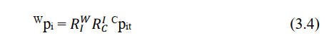
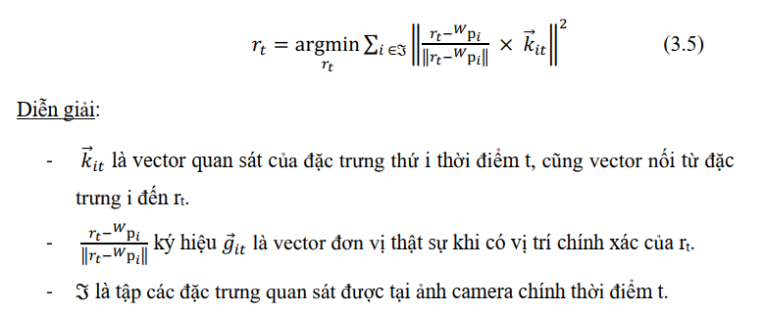
Ước định vị trí
Sau khi tìm được vị trí 3D Cpit của các cặp đặc trưng tương ứng q_{it}, v_{it} với hệ thống camera đồng bộ (stereo), ta sẽ chuyển sang hệ trục tọa độ thế giới WCS. Vì định nghĩa vị trí camera chính thời điểm thứ t = 0 cũng là vị trí robot thời điểm t = 0 là r0 = (0, 0, 0). Nên ta chỉ cần áp dụng phép xoay có được từ IMU để chuyển hệ tọa độ các điểm trên C_{pit} từ hệ trục tọa độ camera chính (C) sang hệ trục tọa độ thế giới WCS
𝑅_{𝐶}^{𝐼} = 𝐼3 nên ta chỉ cần áp dụng phép xoay từ IMU sang hệ tọa độ thế giới có được ở mỗi thời điểm. Các vị trí này sẽ được thêm vào bản đồ lân cận cùng với quan sát của nó như là khởi tạo.
Vị trí của robot sẽ được tính bằng cực tiểu hóa độ lỗi bình phương phép reprojection của tất cả feature trong bản đồ 3D đặc trưng lân cận:

Slide 52
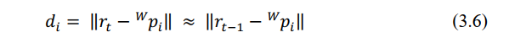
Ước định vị trí
Tích có hướng giữa 𝑔_{𝑖𝑡} × 𝑘⃗_{𝑖𝑡} tỷ lệ với diện tích hình bình hành tạo ra từ 2 vector. Do đó, khi góc giữa hai vector là bé thì tích này sẽ bé và ngược lại. Mục đích ở đây là cực tiểu sai số giữa các quan sát (𝑘⃗_{𝑖𝑡}) và vector thật sự (𝑔_{𝑖𝑡}) khi tìm được rt bằng cách tìm vị trí rt trong không gian để có 𝑔_{𝑖𝑡} có hướng gần nhất với 𝑘⃗_{𝑖𝑡} đã biết.
Lưu ý rằng, do độ dịch chuyển camera giữa các khung ảnh là rất bé, nên ta có thể tính xấp xỉ

Slide 53
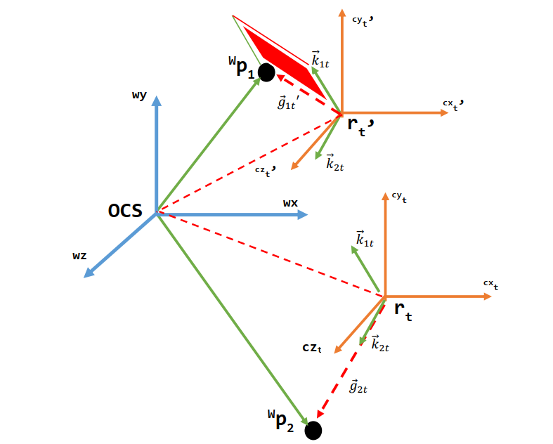
Minh họa các vị trí camera thời điểm t và sai số so với vector quan sát 𝑘⃗_{𝑖𝑡}. Vị trí có sai số nhỏ nhất (tổng diện tích hình bình hành đỏ nhỏ nhất) sẽ là vị trí robot thời điểm t. Ở đây là vị trí rt có sai số nhỏ nhất so với vector quan sát được

Slide 54
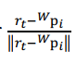
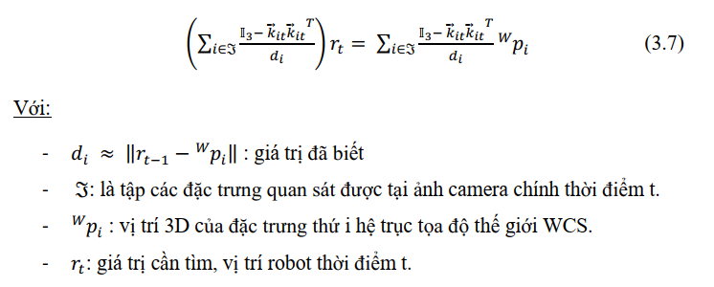
Ước định vị trí
Có rt và rt’ là các điểm trong vô số điểm của camera có thể trong không gian tại thời điểm t, ta có W_{p1} và W_{p2} là các vị trí 3D của đặc trưng và 𝑘⃗_{1𝑡}, 𝑘⃗_{2𝑡} là các quan sát của đặc trưng tại thời điểm t. Mục đích là tìm rt sao cho tất cả vector
= 𝑔_{𝑖t}
có hướng gần với vector 𝑘⃗_{𝑖t} tương ứng nhất.
Khi chọn camera ở vị trí rt’ (sai) thì ta sẽ tính được vector 𝑔_{1𝑡}′ ( mũi tên nét đứt đỏ ) và tích vô hướng với 𝑘⃗_{1𝑡} sẽ ra giá trị độ lớn tương ứng phần hình bình hành màu đỏ lớn (diện tích càng lớn ->độ lỗi càng nhiều). Khi chọn camera ở vị trí rt (đúng) thì vector 𝑔_{2𝑡} ( mũi tên nét đứt đỏ ) nhân tích vô hướng với 𝑘⃗_{2𝑡} sẽ ra giá trị độ lỗi gần bằng 0 (do hướng đúng, SBìnhHành = 0). Do đó sai số tại vị trí rt là bé nhất nên vị trí cần tìm sẽ là rt.
Từ (3.6) chuyển về dạng tuyến tính tìm rt

Slide 55
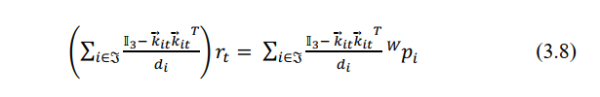
Ước định vị trí
Để tìm vị trí robot thời điểm hiện tại t, ta sử dụng công thức tuyến tính (3.7) tính toán với tập ℑ gồm các đặc trưng dùng để tính
Số lượng các đặc trưng thỏa vị trí robot hiện tại (càng lớn càng tốt)
Đánh giá chất lượng của vị trí vừa ước lượng được
Căn bậc hai trung bình bình phương sai số (root mean squared error) khi lấy độ lớn tích vô hướng của vector quan sát 𝑘⃗_{𝑖𝑡} và vector thực sự 𝑔_{𝑖𝑡} sử dụng vị trí robot này (càng nhỏ càng tốt).
Việc sử dụng cả hai tiêu chí thay vì chỉ xét đến sai số giữa hai tập điểm là cần thiết. Vì quá trình tính sai số chỉ xét đến các điểm thỏa phép biến đổi nên sai số ít 34 không chắc chắn rằng đây sẽ là một phép biến đổi tốt. Một phép biến đổi được xem là đủ tốt nếu số lượng cặp điểm thỏa phép biến đổi lớn hơn 20 và trung bình sai số ít hơn 5 cm. Việc so sánh giữa hai phép biến đổi sẽ dựa vào cả hai tiêu chí này. Phép biến đổi nào tốt hơn ở cả hai tiêu chí thì mới được xem là tốt hơn.

Slide 56
Ước định vị trí
Sau đó ta sẽ cập nhật lại bản đồ lân cận (bản đồ vị trí 3D của các đặc trưng vẫn còn quan sát được trên ảnh camera chính, tức là các đặc trưng chưa bị mất dấu trong quá trình theo vết) để hoàn thành, bước này gồm: thêm đặc trưng, xóa đặc trưng
Với mỗi thời điểm có hai ảnh từ hai camera chính và phụ, hệ thống camera đồng bộ sẽ hoạt động, tìm và xác định vị trí 3D của các đặc trưng vừa tìm được bằng giải thuật Linear Triangulation Methods
Hệ thống camera đồng bộ (stereo)
khi đã có vị trí 3D của các đặc trưng từ hệ thống stereo, cập nhật bản đồ lân cận với các điểm trong bản đồ là vị trí 3D của các đặc trưng tìm được sau khi đã biến đổi sang hệ tọa độ thế giới bởi vị trí robot thời điểm hiện tại vừa tính được. Các đặc trưng này được lưu với quan sát của nó nhằm tính toán cho các khâu tiếp theo
Thêm đặc trưng
Khi một đặc trưng có quan sát tương ứng tại cả hai camera (hệ thống camera đồng bộ) thì dễ dàng tính được vị trí và thêm vào bản đồ lân cận. Nhưng nhiều đặc trưng chỉ có quan sát tại camera chính (hệ thống camera đơn)
Hệ thống monocular
Việc cập nhật bản đồ lân cận cho hệ thống camera đơn chính là đi tìm vị trí 3D cho các đặc trưng như vậy dựa vào vị trí robot và quan sát của các đặc trưng các thời điểm tương ứng.

Slide 57
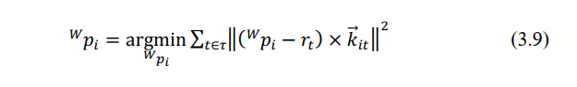
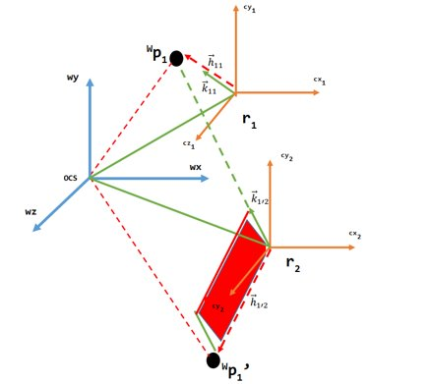
Ước định vị trí
-Với 𝜏 là tập hợp các thời điểm t mà đặc trưng thứ i quan sát được trên camera chính.
-𝑊_{𝑝𝑖} - 𝑟𝑡 ký hiệu là ℎ⃗_{𝑖𝑡} là vector tính được khi có vị trí 3D của đặc trưng. Có hướng đi từ tâm camera thời điểm t đến vị trí 3D của đặc trưng i
Minh họa các vị trí đặc trưng i thời điểm 1, 2 và sai số so với vector quan sát 𝑘⃗_{𝑖1}, 𝑘⃗_{𝑖2}. Vị trí có sai số nhỏ nhất (tổng diện tích hình bình hành đỏ nhỏ nhất) sẽ là vị trí đặc trưng ở tọa độ thế giới. Ở đây là vị trí W_{p1} có sai số nhỏ nhất so với vector quan sát được.

Slide 58
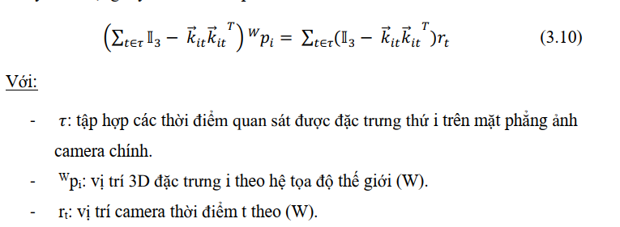
Ước định vị trí
Đặc trưng thứ 1 có quan sát ở camera chính tại 2 thời điểm r1 và r2: + Nếu chọn vị trí đặc trưng 1 là W_{p1} (đúng) thì vector quan sát được (𝑘⃗₁₁ và 𝑘⃗₁₂ (mũi tên đứt màu xanh )) sẽ cùng phương với vector thực tế (W_{p1} – r1 = ℎ⃗₁₁ và W_{p1} – r2 = ℎ⃗₁₂ (mũi tên đứt màu đỏ ))-> tích vô hướng gần bằng 0 (ShìnhBìnhHành ≈ 0)
+ Nếu chọn đặc trưng 1 vị trí là W_{p1}’ (sai) thì vector quan sát (𝑘⃗_{1′2} quan sát mũi tên liền màu xanh)và dự đoán(W_{p1}’ – r2 = ℎ⃗_{1′2} quan sát mũi tên liền màu ) không cùng hướng, sẽ tạo ra tích vô hướng lớn (thể hiện qua diện tích hình bình hành đỏ).
Chọn vị trí W_{p1} vì tổng tích vô hướng các quan sát được nhỏ nhất (tổng diện tích độ lỗi (ShìnhBìnhHành) bé nhất). Chuyển về dạng tuyến tính tính W_{pi}:

Slide 59
Ước định vị trí & tái tạo bản đồ
Việc cập nhật như vậy khiến hệ thống SLAM ít phụ thuộc vào đặc trưng từ hệ thống Stereo (1Hz), giúp hệ thống Stereo có thể chạy với tần số thấp hơn mà vẫn đảm bảo tính liên tục của hệ thống đồng thời khắc phục khuyết điểm của Stereo là có tầm nhìn hạn chế (chỉ tính được vị trí 3D của các điểm trong khoảng cách ngắn). Đồng thời vì kết hợp hệ thống Stereo, hệ thống SLAM còn giúp khắc phục khuyết điểm của Monocular (chỉ biết tỷ lệ khoảng cách, không biết khoảng cách chính xác). Do các đặc trưng theo vết chưa hẳn sẽ có điểm đối sánh tại ảnh camera phụ, nên các đặc trưng có thể sẽ không có vị trí 3D tính toán được từ hệ thống camera đồng bộ. Việc cập nhật sẽ phân thành:
- Với các đặc trưng đã có vị trí 3D từ hệ thống camera đồng bộ: thêm vào vị trí 3D từ hệ thống monocular. - Với các đặc trưng chưa có vị trí 3D từ camera đồng bộ: chỉ thêm các đặc trưng vào bản đồ nếu số lượng các đặc trưng trong bản đồ xuống dưới một ngưỡng cho phép
Với xóa đặc trưng: Nếu hệ thống theo vết trên chuỗi ảnh từ camera chính bị mất dấu đặc trưng (lost tracking), những đặc trưng như thế sẽ không còn có quan sát (từ ảnh) vì vậy sẽ được xóa khỏi bản đồ lân cận và thêm vào những đặc trưng mới được phát hiện nhằm bảo đảm tính liên tục cho hệ thống.

Slide 60
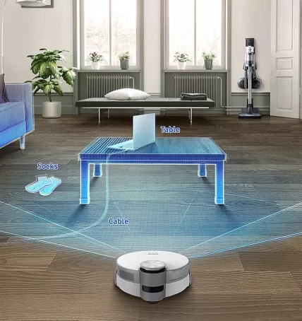
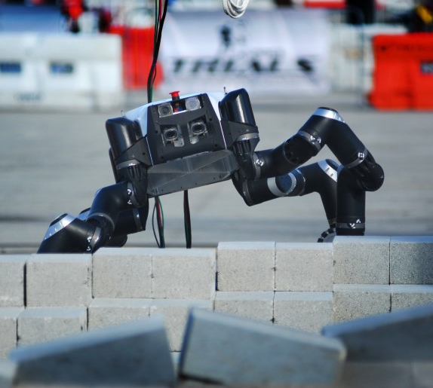
Tránh vật cản tĩnh

Slide 61
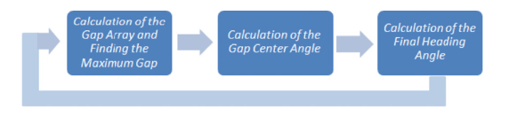
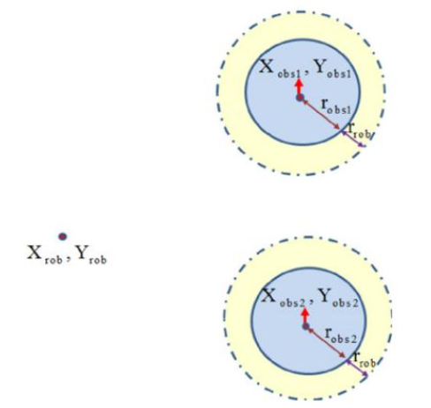
Tránh vật cản tĩnh
Follow the gap
Xây dựng một vòng tròn bán kính bao xung quanh vật thể
Tính toán góc hướng tốt nhất để đưa robot vào khoảng trống cực đại của các vật cản xung quanh, đồng thời xem xét điểm mục tiêu
Thuật toán chia làm 3 bước chính:
Robot được coi là một điểm và mở rộng bán kính của vật cản ra nhằm đảm bảo tính chính xác:

Slide 62
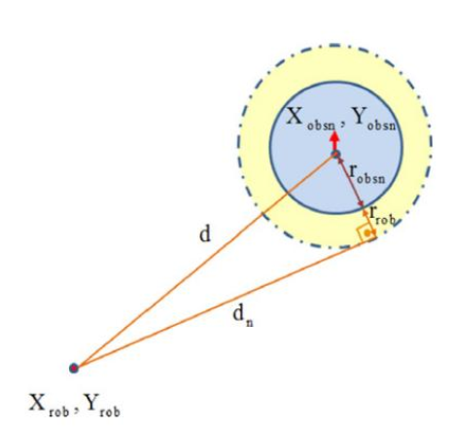
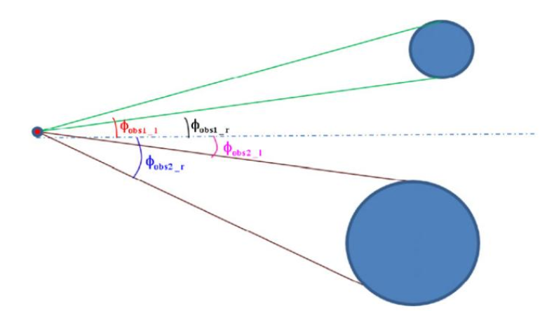
Tránh vật cản tĩnh
Khoảng cách từ robot đến vật cản
Bước 1: Tính toán mảng khoảng cách và tìm khoảng cách tối đa
Để tính được thì ta cần các giá trị góc đường biên (φ_{obsi_l} và φ_{obsi_r} lần lượt biểu thị các giá trị góc biên trái và phải của chướng ngại vật thứ i) và hai giá trị đường viền ngoài đường viền của chướng ngại vật.
Hình góc đường biên

Slide 63


Tránh vật cản tĩnh
Hình đánh giá biên khoảng trống
Hình tham số đường viền khe hở
φ_{nhol}: Góc biên đến từ ràng buộc không đơn sắc. (φ_{nhol_l}: Dành cho bên trái xe. φ_{nhol_r}: Dành cho bên phải xe.)
φ_{fov}: Góc biên đến từ trường nhìn. (φ_{fov_l}: Đối với phía bên trái của xe. φ_{fov_r}: Đối với phía bên phải của phương tiện.)
d_{nhol}: Khoảng cách gần nhất giữa cung giới hạn không độc lập và biên giới
chướng ngại vật. (d_{nhol_l}: Dành cho bên trái xe. d_{nhol_r}: Dành cho bên phải xe.)
d_{fov}: Khoảng cách gần nhất giữa trường nhìn và đường viền chướng ngại vật. (d_{fov_l}: Dành cho bên trái xe. d_{fov_r}: Dành cho bên phải xe.)

Slide 64


Tránh vật cản tĩnh
Sau khi biểu diễn đường viền khoảng cách và đường viền chướng ngại vật, mảng khoảng cách có thể được tạo. Phải có N + 1 khoảng trống cho N chướng ngại vật. N+1 phần tử của mảng khoảng cách được minh họa bên dưới theo các định nghĩa trước đó. Với công thức:
Khoảng cách cực đại là mức cực đại của các phần tử mảng khoảng cách và được chọn cho bước thứ hai của thuật toán. Nếu tồn tại nhiều hơn một khoảng cách cực đại có cùng giá trị, thuật toán sẽ chọn giá trị được tính toán đầu tiên.
Bước 2: Tính toán góc tâm khe hở
Ở bước này ta cần tìm góc ở tâm khe hở (φ_{gap_c}) là góc của vectơ trung tuyến từ robot đến đường giữa các chướng ngại vật tạo/gây ra khoảng cách cực đại
Hình góc ở tâm khe hở

Slide 65





Tránh vật cản tĩnh
Hình tham số hóa góc tâm khe hở
Mục đích là để tìm φ_{gap_c} theo các tham số d₁, d₂, φ₁, φ₂ có thể đo được như trong hình trên. (d₁, d₂ là khoảng cách đến chướng ngại vật tính từ khe hở tối đa. φ₁, φ₂ là các góc của chướng ngại vật so với khoảng cách cực đại.)
Các bước:
Cosin cho tam giác ABC (1)
Cosin cho tam giác ABD (4)
Apollonius cho tam giác ABC (2)
Thay l vào (1) (3)

Slide 66


Tránh vật cản tĩnh
Cosin cho tam giác ABD (4)
Thay l, h với các phương trình (1), (3) (5)
Góc trung tâm khoảng cách có thể được tìm thấy bằng cách tính trung bình của các góc φ₁ và φ₂ bỏ qua các giá trị khoảng cách d₁ và d₂ (6):

Slide 67


Tránh vật cản tĩnh
Bước 3: Tính toán góc tiêu đề cuối cùng
Góc cuối cùng là sự kết hợp của góc giữa khoảng trống và góc đích. Cấu trúc tổ hợp phụ thuộc vào khoảng cách cực tiểu đến các chướng ngại vật xung quanh và hệ số trọng lượng. Nếu các chướng ngại vật ở gần robot, nó nên xem xét sự an toàn trước tiên; tức là góc giữa khoảng trống, chứ không phải là góc mục tiêu và ngược lại. Hàm hợp nhất bên dưới mô tả phép tính góc cuối cùng (7):
φ_{gap_c}: Góc tâm khoảng trống.
φ_{goal}: Góc khung thành.
α: Hệ số trọng lượng cho khoảng cách.
β: Hệ số trọng lượng cho mục tiêu.
n: Số chướng ngại vật. dn: Khoảng cách đến chướng ngại vật thứ n.
d_{min}: Giá trị khoảng cách cực tiểu của dn
Để đơn giản β được lấy là ''1'' và hệ số α được sử dụng làm hệ số trọng số giữa góc giữa khoảng cách và góc khung thành. Thì (7) thành:

Slide 68


Tránh vật cản tĩnh
Hình vật cản và đích
Góc cuối cùng tiến đến góc khoảng cách khi khoảng cách đến chướng ngại vật gần bằng không (9):

Slide 69

Tránh vật cản tĩnh
Hình góc cuối cùng đối với khoảng cách cực tiểu và hệ số α (φ_{gap_c} = pi/4 radian và φ_{goal} = pi/ 4 radian).
Đối với hình này, φ_{gap_c} = pi/4 và φ_{goal} = pi/4 có nghĩa là tâm của khoảng cách và mục tiêu nằm ở các hướng khác nhau. φ_{final} hội tụ đến φ_{gap_c}(pi/4) để giảm giá trị của d_{min}(chướng ngại vật đang tiến đến gần rô-bốt) và φ_{final} hội tụ đến φ_{goal}(-pi/4) để tăng giá trị của d_{min} (chướng ngại vật đang di chuyển ra xa). Giá trị α xác định mức độ định hướng mục tiêu hoặc định hướng khoảng cách của rô-bốt. Đối với α = 0, φ_{final} bằng φmục tiêu (-pi/4) và việc tăng giá trị của alpha sẽ đưa φ_{final} đến gần φ_{gap_c}(pi/4)

Slide 70
Tránh vật cản tĩnh
FGM chỉ có một tham số điều chỉnh, đó là hệ số alpha trong biểu thức. Vì vậy, điều chỉnh thuật toán là rất dễ dàng.
FGM không gặp vấn đề tối thiểu cục bộ như ở APF và VFF. Khác với các thuật toán tránh né trước đây, cách tiếp cận mới này có thể xem xét các ràng buộc phi đối xứng của rô-bốt và chỉ tạo ra các quỹ đạo khả thi
Ưu điểm
Trường quan sát của rô bốt được tính đến và rô bốt không bị buộc phải di chuyển về các hướng không đo được
FGM điều khiển rô-bốt di chuyển về phía tâm điểm cực đại. Và khoảng cách càng nhiều càng tốt. Điều này dẫn đến các quỹ đạo an toàn hơn so với các phương pháp trước đây
Trong một số trường hợp thì FGM lại không đáp ứng tốt ở khoản về đích do luôn chọn vị trí trống lớn nhất không cần biết có về đích sớm hay không
Khuyết điểm
Vì khoảng cách lớn nhất râ gần nhau nên đôi khi có một số sai sót sẽ dẫn đến thay đổi thất thường trong quỹ đạo di chuyển của robot gây không an toàn
Vì vậy, chúng em sẽ đề nghị phương án cải tiến của FGM để giải quyết vấn đề trên.

Slide 71


Tránh vật cản tĩnh
Hình mô tả vấn đề về độ dài của việc di chuyển đến đích
Hình mô tả vấn đề zigzag của FGM

Slide 72


Tránh vật cản tĩnh
Ta có thể dùng hàm tiện ích thay đổi khoảng cách. Nó bao gồm hai biến: thứ nhất là kích thước của khoảng trống d_{gap_n} trong khi cái thứ hai là góc giữa tâm khoảng trống và điểm cầu môn φ_{gap_n_to_goal}. Bằng cách này, việc lựa chọn khoảng cách không chỉ được thực hiện bởi kích thước như trong FGM mà còn hướng đến tọa độ mục tiêu (10).
d_{gap_n}: Kích thước của khoảng cách thứ n.
k₁: Hệ số trọng số cho
kích thước khoảng cách.
Φ_{gap_n_to_goal}: Góc giữa tâm khoảng cách thứ n và goal.
k₂: Hệ số trọng lượng cho góc.
Hình biểu diễn các góc được bao gồm trong tham số thứ hai của hàm tiện ích

Slide 73


Tránh vật cản tĩnh
Việc tính toán Φ_{gap_n_to_goal} dẫn đền việc việc lựa chọn khe hở để chui qua trong FGM truyền thống chỉ phụ thuộc vô độ lớn khe hở nhưng bây giờ qua FGM_I nó còn phụ thuộc vào góc giữa trung tâm khoảng cách và điểm đích. Điểu này làm cho việc lựa chọn khoảng cách để đến đích được ưu tiên hơn => giải quyết được vấn đề độ dài quãng đường.
Và ngoài ra nếu ta muốn tăng độ an toàn cho quá trình thì ta có thể tăng k₁ hoặc giảm k₂ còn nếu độ dài quãng đường được ưu tiên hơn thì đảo ngược lại quá trình trên
Hình ví dụ ảnh hưởng của các hệ số lên quỹ đạo. Hệ số hiệu quả 1: k₁=0,2, k₂=0,8. Hệ số 2: k₁=0,6, k₂=0,4.

Slide 74

Tránh vật cản tĩnh
Để giải quyết vấn đề zigzag của FMG thì ta cần tìm giá trị hữu dụng của khe hở được chọn là giá trị tốt nhất có nghĩa là nó có giá trị lớn nhất, U_{max} sau đó tính khoảng cách tối đa là hằng số R_{max}.
Đối với phép tính khoảng cách tiếp theo, giá trị tiện ích của khoảng cách phải lớn hơn Rmax tối đa được tính cho quyết định thay đổi khoảng cách. Điều này mang sự cân nhắc thay đổi khoảng cách đã chọn.
R_{max}: Phần thưởng tối đa.
U_{max}: Giá trị tiện ích cho khoảng cách tốt nhất.
R: Hằng số phần thưởng.
Hằng số R ảnh hưởng đến cường độ của chuyển động zigzag. Nếu nó được chọn là giá trị lớn, robot có thể mất khả năng thay đổi khoảng cách. Nếu hằng số R được chọn là giá trị nhỏ, vấn đề zigzag có thể tiếp tục. Do đó, hằng số R được chọn là 0,1 tùy thuộc vào kết quả của các thử nghiệm. Có thể nhận thấy rằng sau khi thêm giá trị không đổi, trong FGM-I, góc nghiêng cuối cùng và hướng của robot ổn định hơn và quỹ đạo mượt mà hơn so với FGM ban đầu.

Slide 75

Tránh vật cản động

Slide 76
Tránh vật cản động
Phương pháp này truy xuất các góc nghiêng cuối cùng từ phương pháp FGM, và sau đó sử dụng giai đoạn tính toán thiết lập vận tốc cho phép được sử dụng như trong phương pháp DWA ban đầu. Cuối cùng, tín hiệu điều khiển thích hợp nhất được tính toán từ hàm mục tiêu mới của nó
FGM-DW là sự kết hợp của FGM (Follow The Gap) và DWA(Dynamic Window Approach)
Phương pháp FGM-DW được đề xuất hướng rô-bốt đến các khu vực an toàn hơn với các cặp tốc độ góc và tốc độ quay có thể chấp nhận được tính toán bằng cách xem xét động lực học của robot.
Phương pháp tìm kiếm không gian vận tốc có tính đến động lực học của robot
Giai đoạn đầu tiên loại bỏ vận tốc không thể đạt được đến từ các giới hạn gia tốc của robot
DWA(Dynamic Window Approach)
Trong lần thứ hai giai đoạn này, tất cả các cặp vận tốc không thể dừng lại trước khi va chạm với chướng ngại vật đều bị loại bỏ
Trong giai đoạn thứ ba, DWA đánh giá một tập vận tốc chấp nhận được bằng cách tối đa hóa hàm mục tiêu của nó được thể hiện trong biểu thức
DWA dự đoán kết quả của từng ứng cử viên cặp vận tốc về góc nghiêng cuối cùng, khoảng cách tối thiểu đến chướng ngại vật và giá trị vận tốc tuyến tính, đồng thời chọn cặp vận tốc tối ưu bằng cách tối đa hóa hàm mục tiêu

Slide 77

Tránh vật cản động
head(V, w) biểu thị giá trị gần đúng của góc mục tiêu và giá trị của nó tăng lên khi tiêu đề của robot tiếp cận vị trí mục tiêu
Mục đích của hàm khoảng cách dist(V, w) là thúc đẩy điều hướng an toàn. Nó tính toán các giá trị khoảng cách tối thiểu đến các chướng ngại vật trên quỹ đạothu được từ cặp vận tốc.
Hàm vận tốc vel(V, w) tính toán các giá trị vận tốc tuyến tính trong tập hợp vận tốc. Hệ số hệ số α, β và γ là trọng số của các hàm này và σ là toán tử làm mịn. Tối đa hóa chức năng mục tiêu này dẫn đến các quỹ đạo an toàn để tiếp cận mục tiêu càng nhanh càng tốt
DWA chọn đệ quy các tín hiệu hướng đến mục tiêu nhanh hơn, an toàn hơn và nhiều mục tiêu hơn từ không gian vận tốc của rô-bốt. Phương pháp này có một số nhược điểm (ví dụ cực tiểu cục bộ, chỉ xét chuyển động tịnh tiến) vậy nên ta sẽ kết hợp 2 phương pháp lại và dùng FGM-DW để khắc phục việc di chuyển đến vùng trống nhưng không xem xét quá nhiều đến sự xê dịch của vật cản của FGM bằng việc lựa chọn vận tốc thích hợp và ước tính va chạm sớm của DWA.
Phương pháp sẽ gồm 3 bước: Calculation guide angle with FGM → Calculating admissible velocities → Objective function calculation.

Slide 78
Tránh vật cản động
Calculation guide angle with FGM
Góc dẫn hướng có thể được suy ra từ biểu thức (8). Người ta cũng chỉ ra rằng trong phương trình này, các giá trị α và dmin xác định góc dẫn hướng gần đúng với góc khe hở tối đa. d_{min} là khoảng cách của rô-bốt tính từ chướng ngại vật gần nhất. Nếu rô-bốt ở gần chướng ngại vật, dmin tiến dần đến 0, nghĩa là rô-bốt chủ yếu hướng đến tâm khoảng cách an toàn nhất còn nếu không, nó chủ yếu hướng đến mục tiêu.
Góc dẫn hướng là một thành phần của góc mục tiêu và góc khoảng cách và nó dần dần hướng robot đến vị trí mục tiêu.

Slide 79


Tránh vật cản động
Calculating admissible velocities
DWA sử dụng gia tốc góc và tuyến tính (V, w˙) để tính vận tốc có thể đạt được từ vận tốc hiện tại (V_{n}, w_{n}) trong một khoảng thời gian ngắn (t). Việc tính toán vận tốc có thể đạt được (V_{r}) được hiển thị trong biểu thức:
Vận tốc cho phép là các cặp vận tốc có thể đạt được, có khả năng dừng rô-bốt trước khi va chạm. Việc tính toán các cặp này phụ thuộc vào độ giảm tốc (V˙ break, w˙ break) của robot và khoảng cách tối thiểu giữa các chướng ngại vật và quỹ đạo tạo ra với cặp vận tốc (tâm (V, w)). Tính toán vận tốc cho phép (V_{a}) được hiển thị trong biểu thức (3). Phương trình này xuất phát từ tính toán chuyển vị của đối tượng giảm tốc. Trong bài báo gốc của DWA [12], một cặp vận tốc có thể chấp nhận được được mô tả như sau: “Một cặp (V, w) được coi là có thể chấp nhận được, nếu robot có thể dừng lại trước khi nó chạm tới chướng ngại vật gần nhất trên đường cong tương ứng”

Slide 80



Tránh vật cản động
Objective function calculation
DWA sử dụng ba thành phần để đánh giá các cặp vận tốc. Một trong số đó là chức năng khoảng cách xử phạt vận tốc dẫn đến quỹ đạo nguy hiểm gần chướng ngại vật. Mặt khác, FGM đã đảm bảo an toàn cho rô bốt do hướng robot đến trung tâm khoảng trống lớn nhất hiện có. Do đó, chức năng khoảng cách của DWA trở nên dư thừa vì FGM rất hiệu quả trong việc tính toán hướng di chuyển an toàn.
Chức năng vận tốc đảm bảo rằng robot hoạt động ở tốc độ tuyến tính tối đa cho phép. Hàm đánh giá này được chuẩn hóa và tính toán như trong biểu thức (4). Chức năng này cung cấp hiệu ứng tối đa hóa tốc độ cho hàm mục tiêu ngoại trừ nó ở gần vị trí mục tiêu.
Chức năng tiêu đề so sánh góc tiêu đề cuối cùng của cặp vận tốc và góc dẫn hướng thu được từ FGM. Sự khác biệt về góc này được sử dụng để tạo ra điểm tiêu đề. Hàm này được chuẩn hóa và tính toán như trong biểu thức (5). Trong phương trình này Δθ biểu thị góc chênh lệch giữa các hướng này.
Hàm mục tiêu của FGM-DW là một thành phần của các chức năng vận tốc và tiêu đề được minh họa trong biểu thức (6).

Slide 81


Tránh vật cản động
Hình 1
Hình 2

Slide 82

Tránh vật cản động
Hình 3
Phương pháp FGM-DW được triển khai trong môi trường được minh họa trước đây trong Hình 1 để cho thấy sự khác biệt giữa các phương pháp FGM và FGM-DW thông thường. Các đường đi của FGM-DW và vận tốc tuyến tính được áp dụng lần lượt được hiển thị trong Hình 2 và Hình 3. Phương pháp FGM-DW cho kết quả phù hợp khi robot di chuyển trong các đoạn hẹp.
Phương pháp FGM-DW được đề xuất làm giảm tốc độ rô-bốt trong các đoạn hẹp và tăng tốc độ ở các vùng rộng nhờ sự trợ giúp của bộ phận DW. Nếu rô-bốt tiếp cận khu vực mục tiêu nhỏ hơn khoảng cách giới hạn (0,5 mét trong mô phỏng), phương pháp này thưởng cho tốc độ thấp nhiều hơn tốc độ cao hơn. Công thức này ngăn robot vượt qua khu vực mục tiêu.
Phương pháp FGM-DW đã có thể giải quyết được cho chúng ta tránh vật cản động bằng việc sử dụng lọt khe hở của FGM và việc tính vận tốc đến vật cản tối đa và dự đoán sớm vận tốc của DWA

Slide 83
Tài liệu tham khảo
[1]A Hybrid Obstacle Avoidance Method: Follow the gap with dynamic window approach
[2]https://ieeexplore.ieee.org/document/1642447
[3]https://www.sciencedirect.com/science/article/abs/pii/S1877050916329367
[4]https://www.mdpi.com/1424-8220/19/22/4963
[5]https://ieeexplore.ieee.org/document/7995941
[6]ĐIỀU HƯỚNG ROBOT DỰA VÀO CAMERA ĐỒNG BỘ VÀ THIẾT BỊ ĐO LƯỜNG QUÁN TÍNH CÓ XÉT YẾU TỐ VẬT CẢN
[7]Improved Follow the Gap Method for Obstacle Avoidance
[8]A novel obstacle avoidance algorithm: ‘‘Follow the Gap Method’’

Slide 84
Cảm ơn Thầy và các bạn đã lắng nghe.

